Slide 1
Tratamento de Exceções

Slide 2
Tratamento de Exceções
A solução mais comum utilizada antigamente para tratamento de comportamento falho em um sistema consistia em marcar o retorno de um método como booleano e retornar falso caso ocorresse algum comportamento fora do normal. Caso fosse necessário sinalizar mais do que dois comportamentos seria necessário passar um inteiro no lugar do booleano e interpretar esse inteiro como um sinalizador do erro

Slide 3
Tratamento de Exceções
O mecanismo de tratamento de exceções de Java fornece ao programador uma maneira simples e elegante de tratar falhas nos sistemas. Em Java nós usamos o bloco try / catch / finally para capturar exceções em trechos de código que podem vir a apresentar falhas. Estas falhas podem ser causadas por erros de programação, recursos que deveriam estar disponíveis para o programa e não estão, entradas inválidas do usuário, instabilidade do ambiente operacional, etc

Slide 4
Tratamento de Exceções
No bloco try colocamos as instruções que podem vir a originar falhas. No bloco catch colocamos o código que será executado caso ocorra alguma falha no bloco try. E no
bloco finally colocamos código que será executado independente de ocorrer ou não a exceção

Slide 5
Tratamento de Exceções
try {
// código que pode ocasionar erro
} catch (Exception ex) {
// código que será executado se houver erro
} finally {
// código que será executado ocorrendo ou não erro
}

Slide 6
Tratamento de Exceções
O bloco try deve sempre vir acompanhado de um bloco catch ou de um bloco finally:
try {
// código que pode ocasionar erro
} catch (Exception ex) {
// código que será executado se houver erro
}

Slide 7
Tratamento de Exceções
ou:
try {
// código que pode ocasionar erro
} finally {
// código que será executado ocorrendo ou não erro
}

Slide 8
Tratamento de Exceções
A palavra-chave throw indica que uma exceção será lançada e a palavra throws é usada na assinatura de um método e indica as exceções que o método pode vir a
lançar.

Slide 9
Tratamento de Exceções
As exceções podem ser verificadas ou não verificadas. Exceções não verificadas são aquelas que herdam da classe RuntimeException, e não precisam ser capturadas.
Todas as demais são consideradas exceções verificadas e precisam ser capturadas (com um bloco try/catch) ou repassadas (com a palavra-chave throws) para o método
chamador fazer o tratamento.

Slide 10
Tratamento de Exceções
public void teste() throws Exception {
throw new Exception();
}

Slide 11
Tratamento de Exceções
Se você escreveu um trecho de código que usa um recurso (que pode estar em algum momento indisponível), ou se está recebendo entradas do usuário e convertendo para um outro tipo (pode ocorrer a entraga de um valor inválido), ou mesmo se na classe que está implementando existe uma regra de negócio, onde, caso essa regra seja quebrada, o programa deveria interromper seu fluxo natural, então, muito provavelmente será interessante fazer uso do recurso de tratamento de exceções do Java.

Slide 12
Tratamento de Exceções
// Entrada: R-2
String entrada = new Scanner(System.in).nextLine();
String comando = entrada.split("-")[0];
int valor = Integer.parseInt(entrada.split("-")[1]);

Slide 13
Tratamento de Exceções
Se o usuário entrar com um valor errado, o programa lança uma exceção e interrompe seu funcionamento. Usando o mecanismo de tratamento do Java, seu programa pode se recuperar e continuar a execução normal.

Slide 14
Tratamento de Exceções
É possível tratar mais de um erro quase que ao mesmo tempo:
1. Com o try e catch:
try {
objeto.metodoQuePodeLancarIOeSQLException();
} catch (IOException e) {
// ...
} catch (SQLException e) {
// ...
}

Slide 15
Tratamento de Exceções
2. Ou repassar com o throws:
public void abre(String arquivo) throws IOException, SQLException {
// ..
}

Slide 16
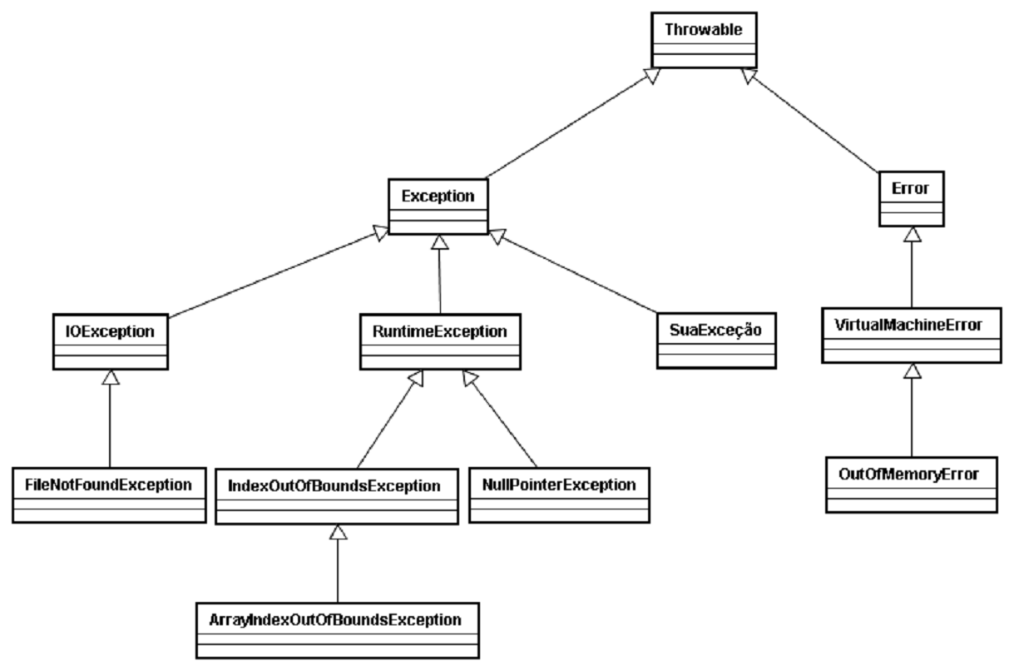
Hierarquia de Exceções

